Slide 1
Tuần 13 - Bài 39
Tiết 64: CHIA CHO 10, 100, 1000,…

Slide 3
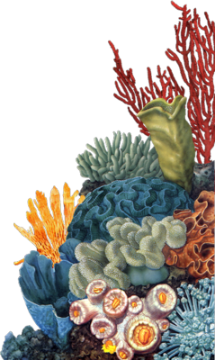
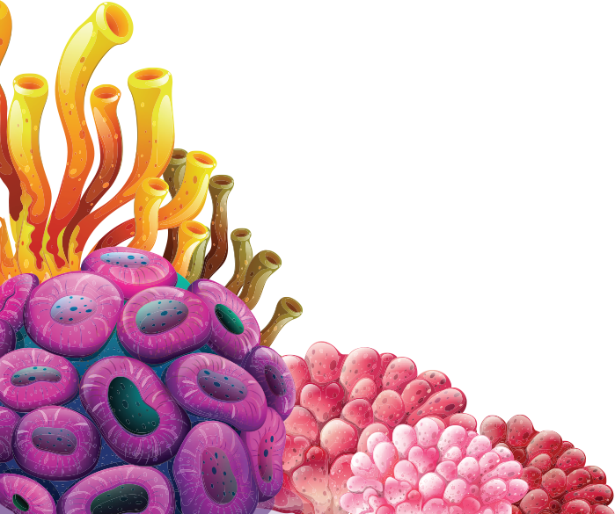
Toán
Tiết 64: CHIA CHO 10, 100, 1000,…

Slide 4
KHÁM PHÁ

Slide 5
Toán
Tiết 64: CHIA CHO 10, 100, 1000,…
1. Chia sẻ kết quả và cách làm cho bạn.
2. Em có nhận xét gì về thương của phép chia 230 : 10 với số bị chia có phép chia đó?

Slide 6
LUYỆN TẬP – THỰC HÀNH

Slide 7
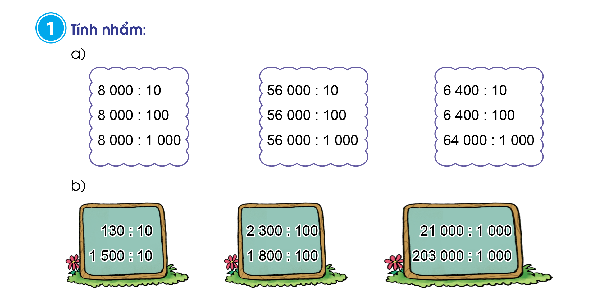
Toán
Tiết 64: CHIA CHO 10, 100, 1000,…

Slide 8
THẢO LUẬN NHÓM VÀ BÁO CÁO KẾT QUẢ

Slide 9
Toán
Tiết 64: CHIA CHO 10, 100, 1000,…

Slide 10
Toán
Tiết 64: CHIA CHO 10, 100, 1000,…

Slide 11
Toán
Tiết 64: CHIA CHO 10, 100, 1000,…

Slide 12
Toán
Tiết 64: CHIA CHO 10, 100, 1000,…

Slide 13
VẬN DỤNG

Slide 14
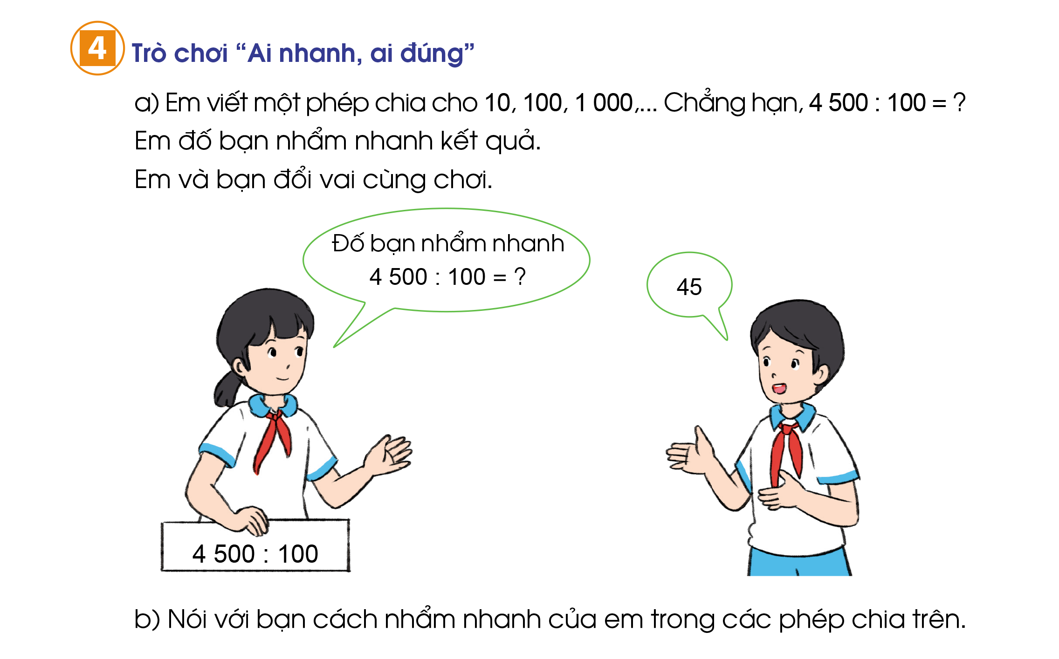
Toán
Tiết 64: CHIA CHO 10, 100, 1000,…

Slide 15
Em hãy chia sẻ những điều học được qua bài này.

Slide 16
Chúc các em học tốt!

